Slide 1
DEPARTAMENTO DE CALIDAD Y CONTROL NORMATIVO
Sección de Autorización Normativa
PROCEDIMIENTO DE CONTROL NORMATIVO

Slide 2
PROCESO DE CONTROL NORMATIVO
CONTEXTO
Tensión en el control normativo: JUNJI – Entidades Externas (DOM – MINSAL)
Existencia de vacíos legales frente a posibles situaciones de riesgo
Atribución responsabilidades a JUNJI frente a incumplimientos normativos (Certificaciones)
Director/a (Administración Directa) Responsables frente a incumplimientos
Cuestionamiento a la metodología del Instrumento
Falta de Capacitación en Habilidades Blandas

Slide 3
PROCESO DE CONTROL NORMATIVO
CONTEXTO
Énfasis en el nivel de cumplimiento sin incentivar u orientar una mejora continua
Implementación acelerada de los procedimientos
Proyecto de Ley de Autorización de Funcionamiento
Diferentes estándares entre Reconocimiento Oficial v/s Certificación JUNJI
Escasa coordinación al interior entre fiscalización y otras unidades
Énfasis en aspectos cuantitativos por sobre los cualitativos

Slide 4
PROCESO DE CONTROL NORMATIVO
Ejes de la Gestión Institucional
Calidad en la Educación
Bienestar Integral
Gestión Integrada
Aumento de Cobertura
Liderazgo Técnico Pedagógico

Slide 5
PROCESO DE CONTROL NORMATIVO
NECESIDAD
Todos los factores antes expuestos evidenciaron la necesidad de generar un nuevo proceso que viniese a dar respuestas a las inquietudes y demandas expuestas tanto desde el interior como desde el exterior de la institución, y que, a su vez, permitiese mantener el control normativo en beneficio del resguardo físico y psicológico de los niños y niñas que asisten a los establecimientos de educación parvularia.
OBJETIVO
“Establecer la metodología para que los establecimientos de educación parvularia funcionen dando cumplimiento al marco normativo vigente, favoreciendo con ello las condiciones mínimas de atención y cuidado con las cuales deben contar los niños y niñas que asisten a un establecimiento de educación parvularia en el país, tanto del ámbito público como privado”.

Slide 6
¿PORQUE ES ATINGENTE EL PROCESO DE CONTROL NORMATIVO PARA LOS ESTABLECIMIENTOS DE EDUCACIÓN PARVULARIA?
REFORMA EDUCACIONAL
RECONOCIMIENTO OFICIAL DEL ESTADO
LEY DE AUTORIZACIÓN DE FUNCIONAMIENTO
NUEVA INSTITUCIONALIDAD

Slide 7
REQUISITOS RECONOCIMIENTO OFICIAL DEL ESTADO/ LEY GENERAL DE EDUCACIÓN N° 20.370
Contar con un sostenedor/a
Presentar un Proyecto Educativo
Contar con un Reglamento Interno
Tener el Personal Idóneo y Suficiente
Disponer de material didáctico, mobiliario y equipamiento
Cumplir con las normas de general aplicación (certificaciones)

Slide 8
LEY QUE CREA LA AUTORIZACIÓN DE FUNCIONAMIENTO/ LEY N° 20.832
Contar con un sostenedor
Presentar un Proyecto Educativo
Cumplir con las normas mínimas (certificaciones)
Tener el Personal Idóneo y Suficiente
Disponer de material didáctico, mobiliario y equipamiento
Cumplir con las normas de general aplicación (certificaciones)

Slide 9
NUEVA INSTITUCIONALIDAD
Tanto el Reconocimiento Oficial como la Autorización de Funcionamiento son otorgadas por MINEDUC
Superintendencia de Educación, organismo encargado de fiscalizar la mantención de los requisitos mínimos
Todos los establecimientos de educación parvularia deberán contar, a lo menos, con la autorización de Funcionamiento desde el MINEDUC
Reconocimiento Oficial es requisito para recibir aportes del Estado

Slide 10
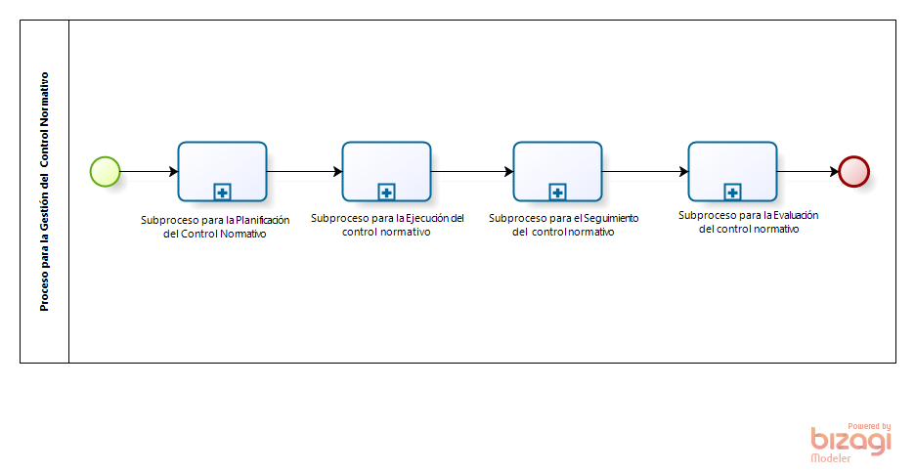
PROCESO PARA LA GESTIÓN DEL CONTROL NORMATIVO

Slide 11
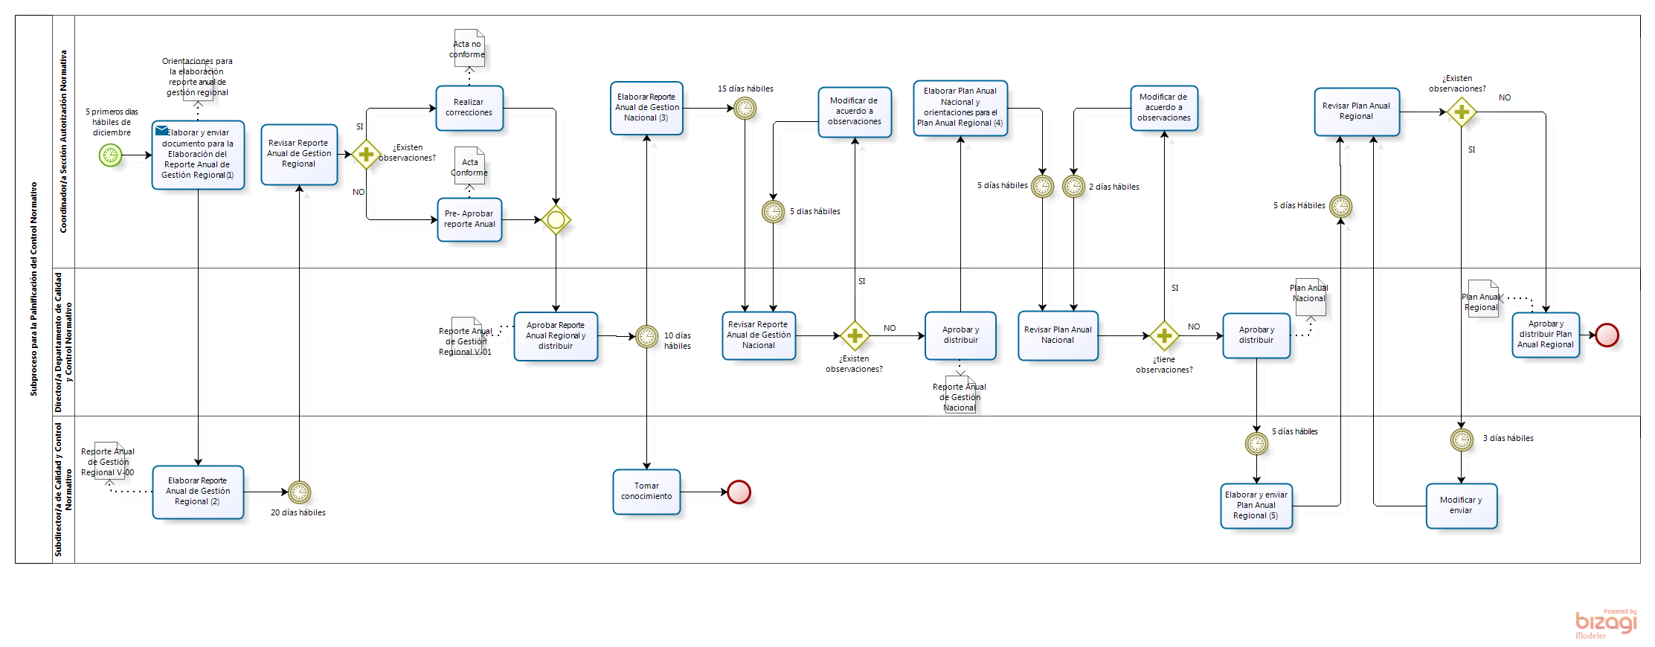
SUBPROCESO DE PLANIFICACIÓN

Slide 12
SUBPROCESO DE PLANIFICACIÓN
PRINCIPALES HITOS
Cantidad y calidad de la información permite planificar de mejor manera
Vislumbrar panorama regional y nacional en función de Ley de Autorización de Funcionamiento y Reconocimiento Oficial
Planificación descentralizada considera factibilidad de acciones a ejecutar
Participación a nivel regional de los actores que ejecutan el proceso

Slide 13
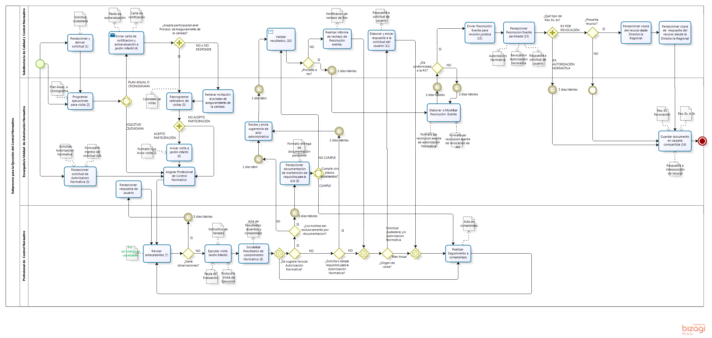
SUBPROCESO DE EJECUCIÓN

Slide 14
SUBPROCESO DE EJECUCIÓN
DESARROLLO EJECUCIÓN
MOTIVOS DE LA EJECUCION DE VISITA DE CONTROL NORMATIVO
Solicitud
Ciudadana
Plan Anual o Cronograma
Solicitud de Autorización Normativa
SOLICITUD
CIUDADANA
MOTIVOS DE LA EJECUCIÓN DE UNA VISITA DE CONTROL NORMATIVO
PLAN ANUAL O CRONOGRAMA
FORMULARIO DE INGRESO SOLICITUD DE A. N.
SOLICITUD DE AUTORIZACIÓN NORMATIVA

Slide 15
SUBPROCESO DE EJECUCIÓN
SOLICITUD CIUDADANA
ORIGEN
Sistema de Información y Atención (SIAC)
MOTIVO
Reclamo o Solicitud de Visita
RESPONSABLE
Unidad de Autorización Normativa
PLAZO
15 Días Hábiles

Slide 16
SUBPROCESO DE EJECUCIÓN
PLAN ANUAL O CRONOGRAMA
Programar Ejecuciones para la Visita
Enviar Carta de Notificación y Autoevaluación a Jardín Infantil
PAUTA DE AUTOEVALUACIÓN
CARTA DE
NOTIFICACIÓN
Re - Programar Ejecuciones para la Visita
Reiterar Invitación al Proceso

Slide 17
PLAN ANUAL O CRONOGRAMA
Aceptó
Participación
No Aceptó
Participación
Avisar Visita a
Jardín Infantil
Asignar Profesional de Control Normativo
Revisar Antecedentes

Slide 18
SUBPROCESO DE EJECUCIÓN
SOLICITUD DE AUTORIZACION NORMATIVA
ORIGEN
Oficina de Partes
MOTIVO
Solicitud Autorización Normativa
RESPONSABLE
Unidad de Autorización Normativa
PLAZO
15 Días Hábiles

Slide 19
SUBPROCESO DE EJECUCIÓN
¿COMO OBTENER LA AUTORIZACÍÓN NORMATIVA?
PASO N° 1: Ingresar a la Pagina Web de JUNJI (www.junji.cl)
PASO N° 2: Descargar y Completar “Solicitud de Autorización Normativa”
PASO N° 3: Revisar y Recopilar Documentación Requerida
PASO N° 4: Acercarse a la Dirección Regional de JUNJI

Slide 20
SUBPROCESO DE EJECUCIÓN
¿QUE DOCUMENTACIÓN DEBO PRESENTAR?
“Solicitud de Autorización Normativa”, disponible en la página web de JUNJI
Copia de Recepción Definitiva de Obras de Edificación otorgado por la Dirección de Obras Municipales (D.O.M.)
Copias de planos de arquitectura aprobados por D.O.M. respectiva (planta de arquitectura, planta de emplazamientos, cortes y elevaciones)
Cuadros de Superficie de los planos correspondientes (Ver Formato Disponible en Pagina Web JUNJI)
Informe Sanitario del Establecimiento de Educación
Parvularia

Slide 21
SUBPROCESO DE EJECUCIÓN
¿COMO CONTINUA EL PROCESO DE AUTORIZACIÓN NORMATIVA?
Ingreso de Documentación
Asigna Profesional
De Control Normativo
¿Tiene Observaciones?
Revisar Antecedentes
(Capacidades)
Re- envío de Documentación
Devolución Inmediata de la Documentación
5

Slide 22
POSTERIOR A LA EJECUCIÓN DE LA VISITA
LA EJECUCIÓN DE UNA VISITA DE CONTROL NORMATIVO PUEDE CULMINAR EN CUATRO ESTADIOS O CUATRO MOMENTOS:
SIN ACCIONES INMEDIATAS
SUGERENCIA DE REVOCACIÓN AUTORIZACIÓN NORMATIVA
SUGERENCIA DE OTORGA AUTORIZACIÓN NORMATIVA
RESPUESTA A SOLICITUD DE USUARIO SIN ACTO ADMINISTRATIVO

Slide 23
PRINCIPALES HITOS
Envío Carta de Notificación a Establecimientos de Educación Parvularia
Envío de Pauta de Autoevaluación
Aviso de Primera Visita por Plan Anual Mediante Correo Electrónico
Proceso de Respuestas a Solicitudes Ciudadanas (Se Incluye Solicitud de Visita)
Sociabilizar Resultados de Cumplimiento Normativo (Actividad)

Slide 24
PRINCIPALES HITOS
Revocación incluye Plazo de Recepción de Documentación en Dirección Regional Posterior a la Visita a Terreno.
Proceso de Autorización Normativa incorpora mediante Procedimiento a Oficina de Partes y a la Unidad de Infraestructura
Existencia de un Protocolo de Visita a Terreno
Proceso de Obtención de Autorización Normativa (Se Recepciona Documentación del Usuario Interesado en Dirección Regional)

Slide 25
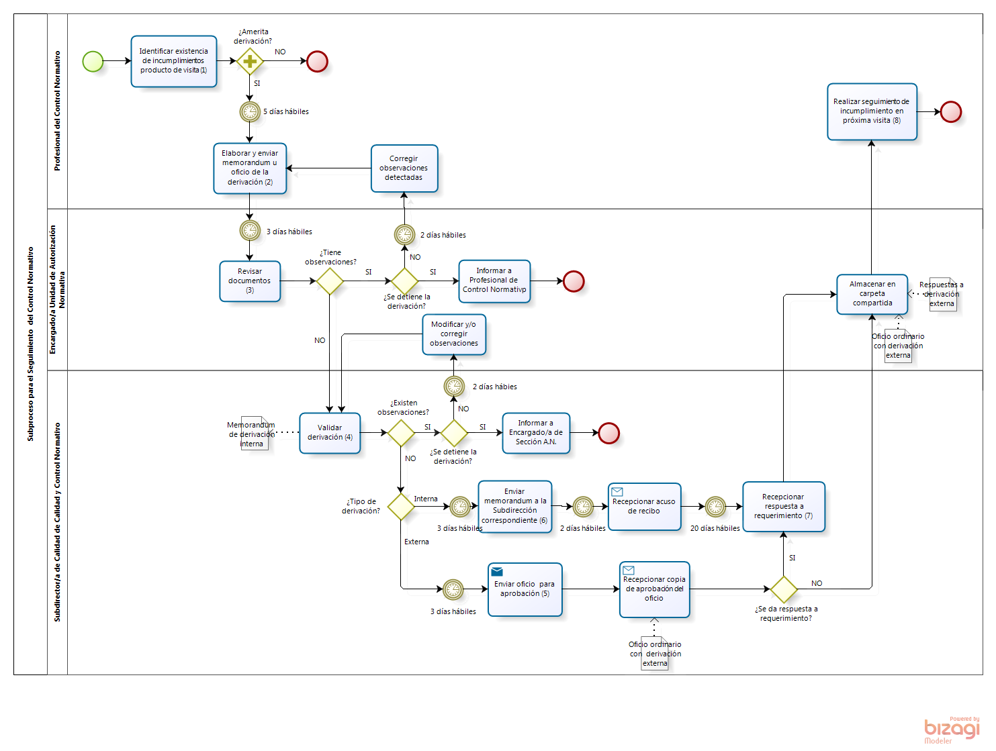
SUBPROCESO DE SEGUIMIENTO

Slide 26
DESARROLLO SEGUIMIENTO
Detección de Incumplimientos
Amerita Derivación
Generar Minuta
INTERNA
EXTERNA
22
Recepcionar Respuesta
Generar Oficio
Realizar
Seguimiento

Slide 27
PRINCIPALES HITOS
Realización de acciones y/o gestiones posteriores a la visita de Control Normativo, beneficiando mejores condiciones de funcionamiento para los niños y niñas que asisten a estos establecimientos.
Derivaciones internas a Subdirecciones de JUNJI, en función de los incumplimientos detectados en jardines infantiles de Administración Directa o Vía Transferencia de Fondos.
Derivaciones externas a otras Instituciones en relación a los incumplimientos detectados en los jardines infantiles Particulares (MINSAL; MINVU; D.O.M.; Dirección del Trabajo, etc.)
Director/a de los establecimientos de Administración Directa estarán al tanto de las medidas y/o gestiones asociadas que se han efectuado a partir de los hallazgos que se han levantado en terreno.
Conocimiento de las gestiones asociadas que se han realizado antes de visitar nuevamente el establecimiento de educación parvularia.

Slide 28
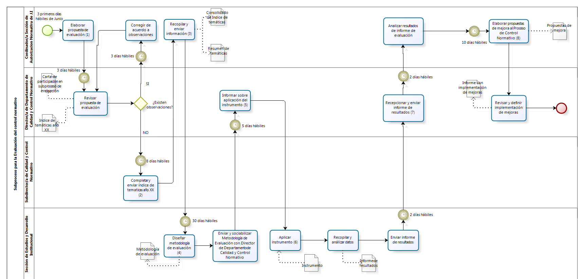
SUBPROCESO DE EVALUACION

Slide 29
PRINCIPALES HITOS
Primera vez que se realiza una evaluación del proceso de supervigilancia.
Oportunidad de evaluar el proceso desde quienes son usuarios y/o clientes del mismo (Participación).
La Evaluación en si misma se constituye en una oportunidad de mejora continua de cada una de los subprocesos.
Evaluación es responsabilidad de un ente externo al proceso desde su diseño, aplicación y análisis de los resultados (Sección de Estudios y Desarrollo Institucional)

Slide 30
En lo cotidiano : Calidad
Sentirse satisfecho
Ser Bienvenido
Ser escuchado
Sentir confianza
Sentirse seguro
Sentirse importante
Ser comprendido

